Slide 1
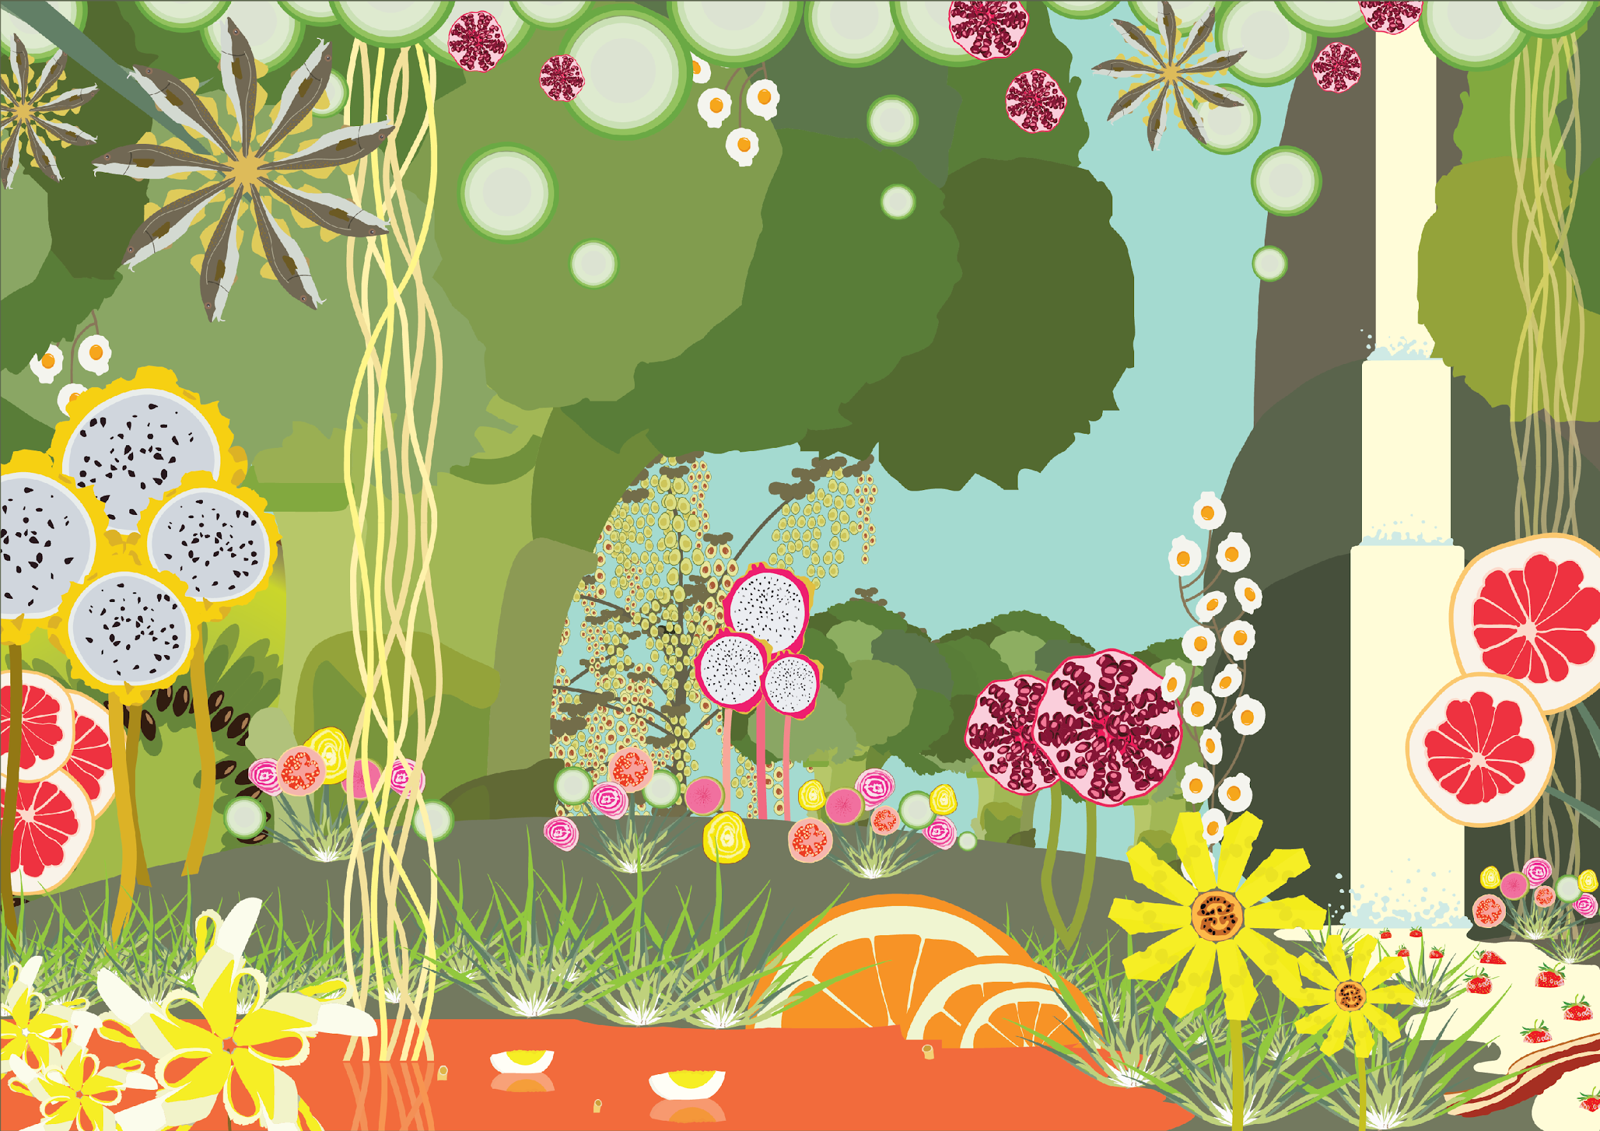
Om mat og måltid i barnehagen
Bærekraftig barnehage

Slide 2
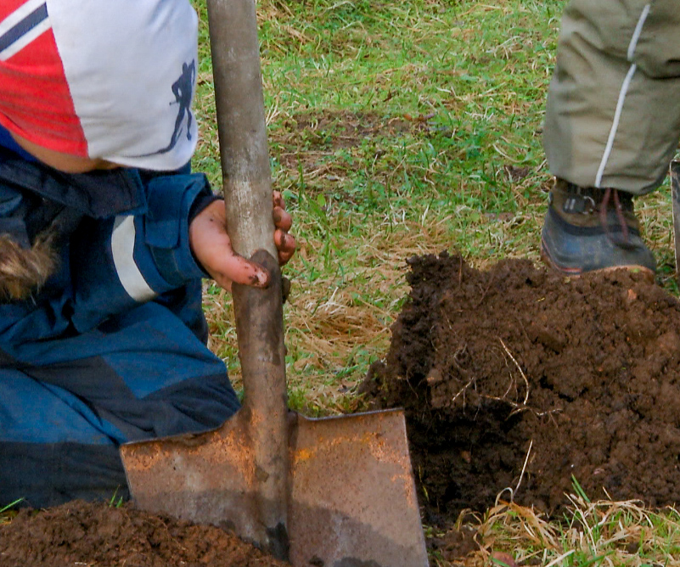
For å skap en bærekraftig fremtid er det viktig at det fokuseres på bærekraftig utvikling i barnehagehverdagen _ Bidrar til at barna får en begynnende forståelse for at dagens handlinger har konsekvenser for fremtiden. La barna skape tilhørighet til naturen og se dens verdi ved å gi dem erfaringer og opplevelser i naturen.

Slide 3
Hvorfor bærekraftig fokus?
Bærekraftig utvikling er en del av verdigrunnlaget til barnehagen (jf. Rammeplanen for barnehage).
Det handler om hvordan vi i dag kan leve og dekke våre behov, uten å ødelegge for de som kommer etter oss
Gjennom opplevelser, erfaringer og kunnskap skal barna utvikle respekt for naturen og få en forståelse for hvordan de kan ivareta både mennesker, natur og kloden
Da trenger de gode rollemodeller med kunnskap om bærekraftig verdier og holdninger, og som viser hvordan dette gjøres.
«Bærekraftig utvikling omfatter natur, økonomi og sosiale forhold og er en forutsetning for å ta vare på livet på jorden slik vi kjenner det.»

Slide 4
Bærekraftig fokus #1
Det er viktig at barna får en tilhørighet til naturen, og trenger da å: - utforske og erfare naturen med egne sanser - ha tilstedeværende og engasjerte voksne
På denne måten lærer barna om naturen og det biologiske mangfoldet, og får en begynnende forståelse for hvorfor dette må tas vare på
Handler om å ta vare på planter og dyr og deres leveområder:
- en viktig verdi for oss mennesker
- har også en egenverdi
Viktig med tidlig lærdom om hvordan man kan ta vare på mangfoldet
«Barna skal få naturopplevelser og bli kjent med naturens mangfold…», og «…skal gjøre erfaringer med å gi omsorg og ta vare på omgivelsene og naturen.»

Slide 5
Bærekraftig fokus #2
Barn blir fort engasjert på det som fokuseres på i barnehagen
Med fokuset på bærekraft kan barna bli gode hjelpere for både mennesker og natur
Barna kan blant annet lære om og erfare hvorfor og hvordan vi sortere avfall
- med på å reduser forsøpling i naturen
- bidrar positivt til å redusere klimaendringene
- tar vare på naturen
Barnehagen skal bidra til at barna «får kjennskap til naturen og bærekraftig utvikling, lærer av naturen og utvikler respekt og begynnende forståelse for hvordan de kan ta vare på naturen»

Slide 6
Refleksjonsspørsmål
Hvilke holdninger og verdier har vi om bærekraftig utvikling?
På hvilken måte kan vi bli mer bevisste på bærekraftig tiltak i vår barnehage?
Hvordan kan vi jobbe med bærekraft i vår barnehage, og engasjere barna?
Hva må til for at vi skal tilegne oss mer kunnskap om bærekraft?
Hva kan vi gjøre for å redusere matavfallet i vår barnehage?
Hvordan kan vi engasjere foreldrene i arbeidet med bærekraftig utvikling?

Slide 7
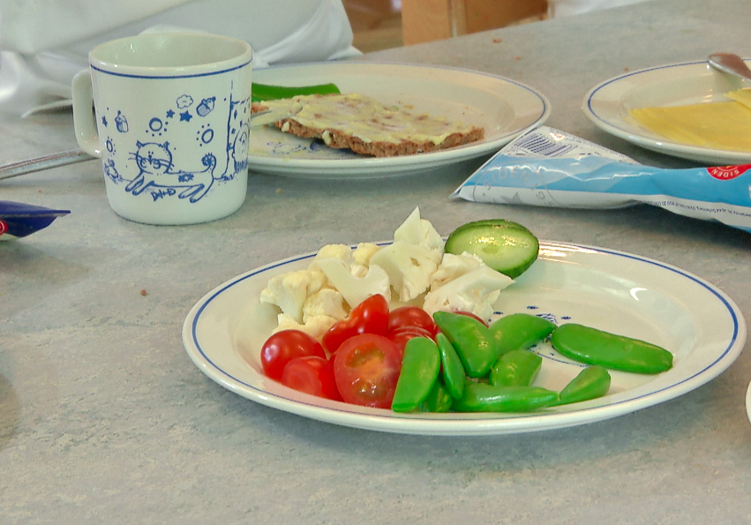
Bærekraftig kosthold _ De nasjonale retningslinjene for mat og måltid i barnehagen anbefaler at barnas måltidstilbud er helsefremmende og bærekraftig.

Slide 8
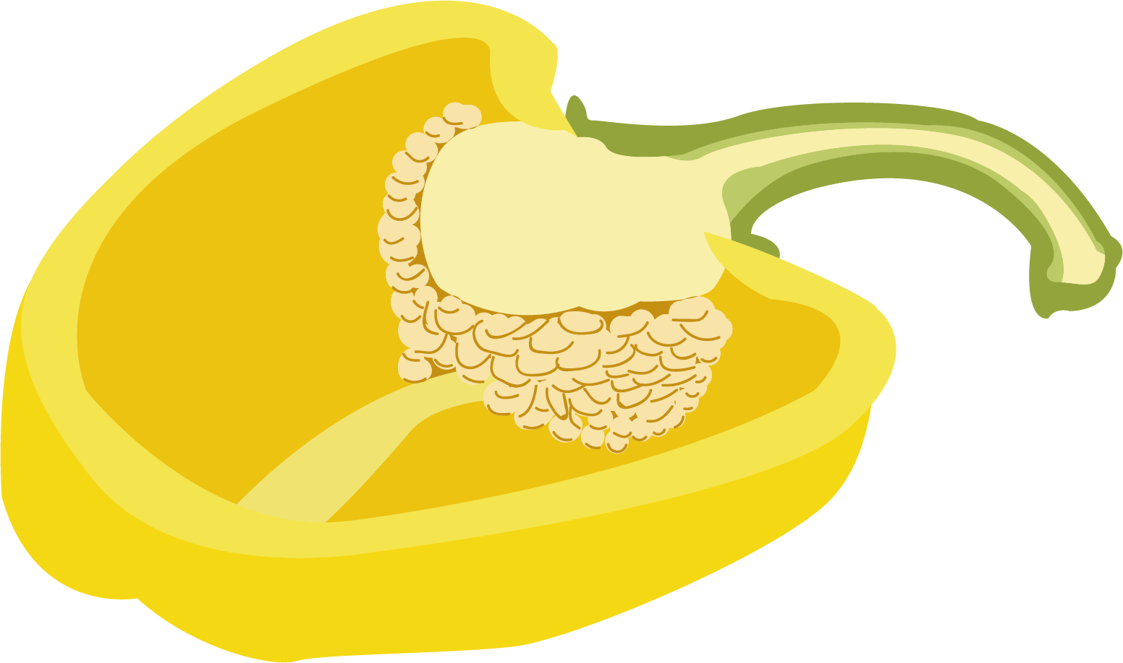
Bærekraftig kosthold
Et helsefremmende kosthold er i mange sammenhenger også et
bærekraftig kosthold. Det handler om å spise de matvarene som
belaster miljøet i mindre grad.
Mattilbudet til barna bør dermed bestå av:
Grønnsaker, frukt og bær
Grove kornprodukter
Sjømat
Redusert inntak av rødt kjøtt og bearbeidet kjøtt
Bruk mest sesongbaserte og kortreiste råvarer, da dette gir et mindre klimaavtrykk.

Slide 9
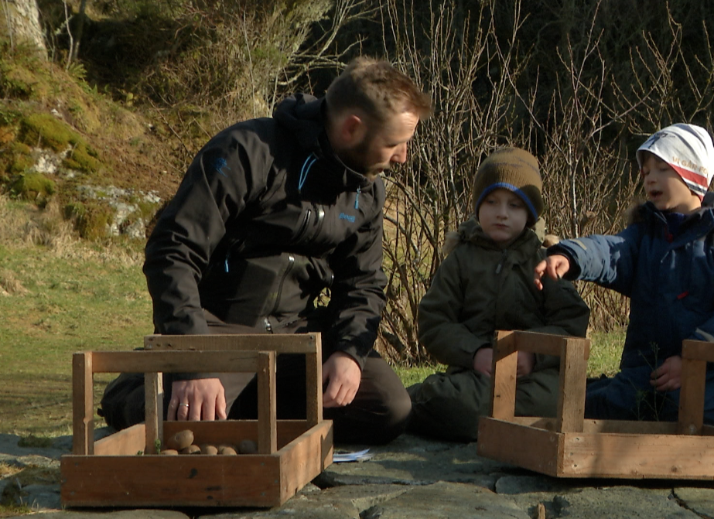
«Barnehagen har derfor en viktig oppgave i å fremme verdier, holdninger og praksis for mer bærekraftige samfunn.» _ Bærekraftig utvikling – Rammeplan for barnehagen

Slide 10
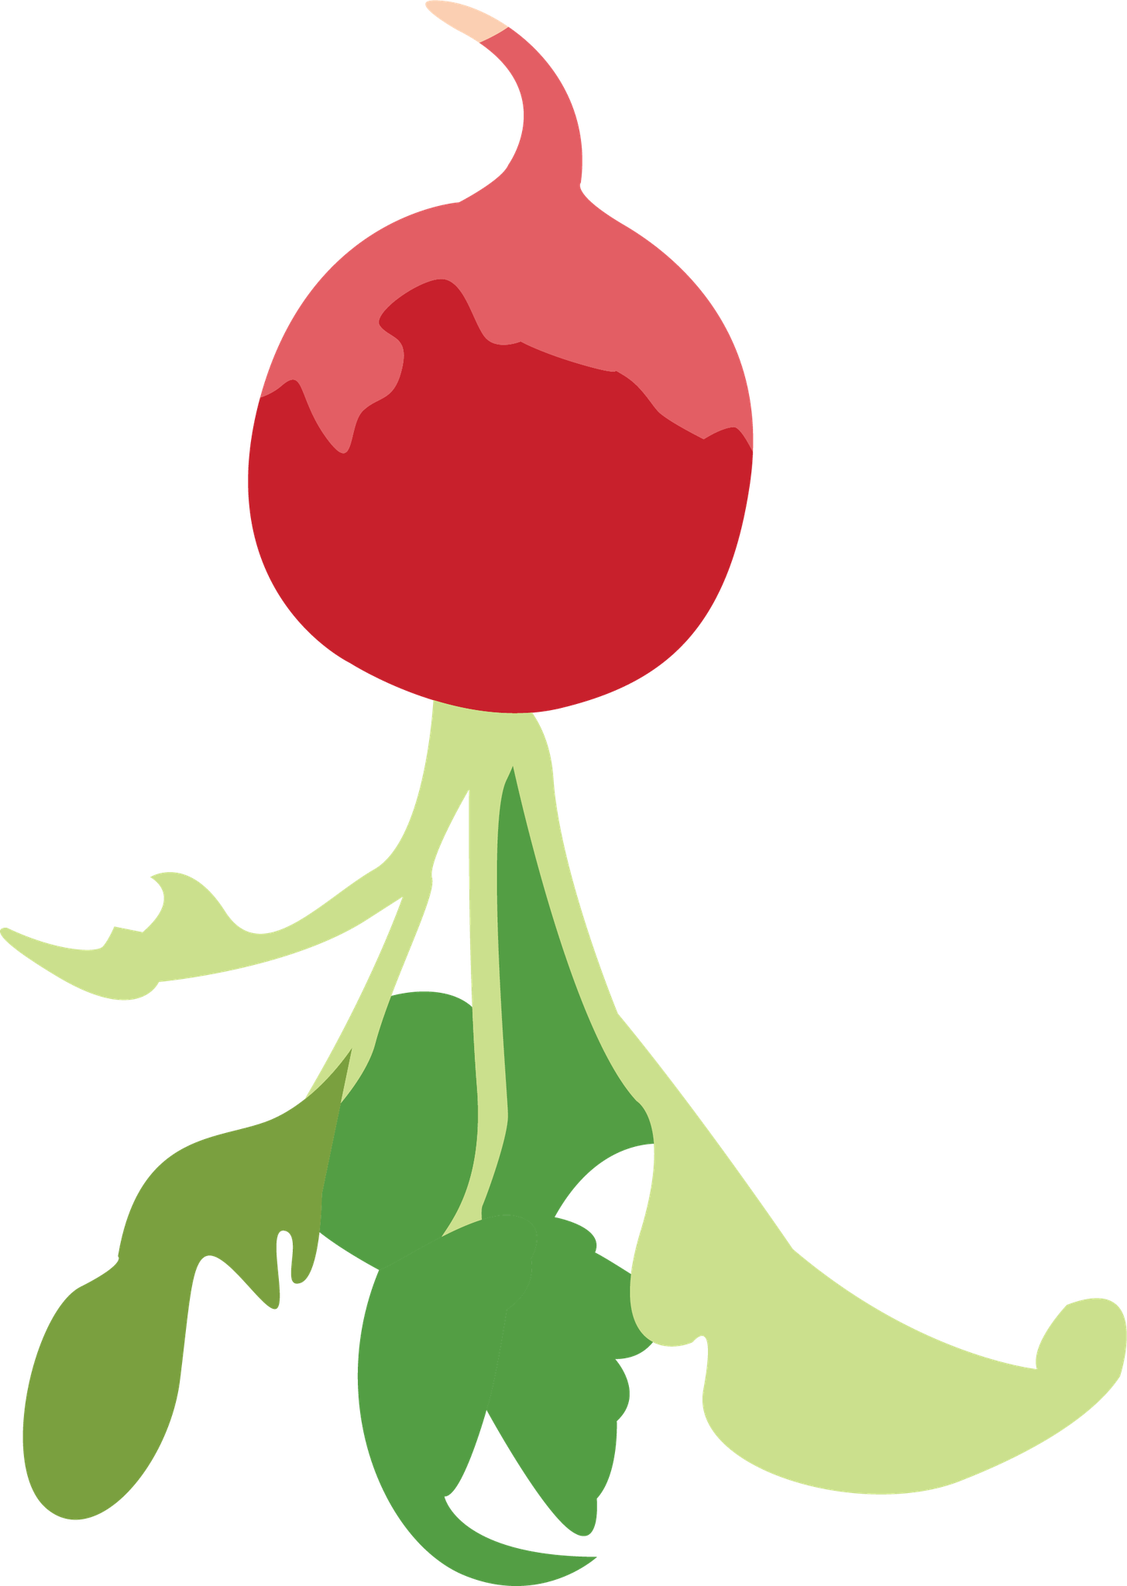
Tips til hvordan bli mer bærekraftig
Ha en kjøttfri dag med plantebaserte matoppskrifter
Reduser matavfallet
Ha restedager hvor dere går igjennom kjøle- og fryseskap
Dyrk egne grønnsaker, frukt og bær
Plukk råvarer i naturen
Brukt kortreiste og sesongbaserte matvarer
Unngå bruk av engangsartikler
Reduser bruken av plast
Plukk avfall i nærmiljøet
Oppfordre foreldre og ansatte til å gå, sykle eller bruke kollektivtilbud til og fra barnehagen

Slide 11
Håper dette ga dere inspirasjon til å fokusere på bærekraftig utvikling i deres barnehage.
Sving dere inn på www.matjungelen.no for å hente aktiviteter og oppskrifter dere kan bruke
Lykke til!

